Slide 1
概率论与数理统计 第三章 多维随机变量及其分布

Slide 2
第三章 多维随机变量 及其分布
3.2 条件分布

Slide 3
3.2.1 条件分布
一 问题
身高X~N (170, 4² )，体重Y~N (59, 2² ).
X|Y=50 ~N ( ? , ? )
二 条件分布
称为X在B下的条件分布函数。
特别，称
为Y=y时, X的条件分布函数。

Slide 4
3.2.2 离散情形
定义 设(X,Y)的联合分布列为P(X=x_{i},Y=y_{j})=p_{ij},i,j=1,2,…
称为在Y=y_{j}条件下X的条件分布列。
称为在X=x_{i}条件下Y的条件分布列。

Slide 5
例 设某医院一天出生的婴儿数为X，其中男婴数为Y，已知(X,Y)的联合分布列为：
求X与Y的边缘分布和条件分布。
解

Slide 6
3.2.3 连续情形
定义 设(X,Y)的联合密度,边缘密度分别为f(x,y), f_{X}(x), f_{Y}(y)
X|Y
称为在Y=y条件下X的条件概率密度。
称为在X=x条件下Y的条件概率密度。

Slide 7
3.2.3 连续情形
例
解
即

Slide 8
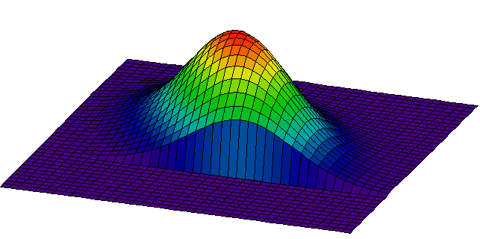
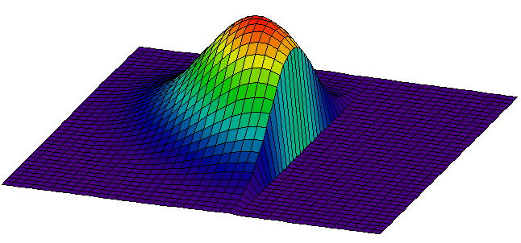
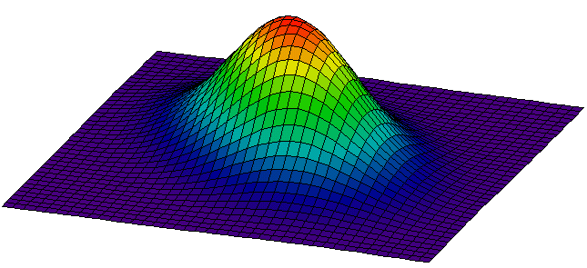
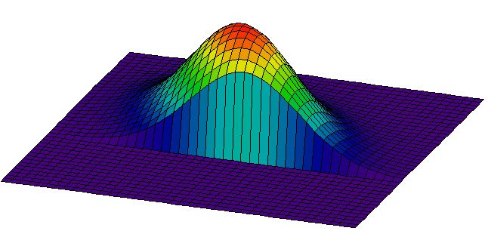
3.2.3 连续情形
例
f(x,y)
y₁
x₁
y
x₂
x

Slide 9
第三章 多维随机变量 及其分布
3.3 随机变量的独立性

Slide 10
3.3 随机变量的独立性
随机变量独立的定义
则称X₁,…,X_{n}相互独立。

Slide 11
3.3 随机变量的独立性
随机变量独立的性质
(1) 离散型(X,Y).
(2) 连续型(X,Y).
注

Slide 12
3.3 随机变量的独立性
例 讨论下面离散型随机变量(X,Y)的独立性.
Y
-1
0
2
X
1/2
1
2
故X与Y独立.

Slide 13
3.3 随机变量的独立性
例 设
证明：
0
0
0

Slide 14
3.3 随机变量的独立性
例 设(X,Y)在下列区域上服从均匀分布, X,Y是否独立？
y
G₀
1
解 (1)
.
x
0
x
1
(2) X,Y是否独立？
故X,Y相互独立。

